Slide 1
أدوات التقييم
لمواد اللغة العربية والتربية الإسلامية والدّراسات الاجتماعـية
للصفوف من 1-5 Aالمجموعة
للعام 2017 / 2018 م

Slide 2
أدوات التقييم
لمادة اللغة العربية للصفوف من 1-3
2107 / 2018
مجموع الدرجات | التحدث | الاستماع | الكتابة | القراءة | اللغة العربية
100 | 15 | 15 | 20 | 50 | الدرجات

Slide 3
سجل تقييم مادة اللغة العربية للصف الأول | اسماء الطلاب الصف والشعبة:........................ | مهارات القراءة 50 |  |  |  |  |  |  |  |  |  |  |  |  | مهارة الكتابة 20 |  |  | الاستماع 15 |  |  |  |  |  | المحادثة 15 |  |  |  |  |  | المجموع الكلي 100
 |  | القراءة الجهرية 30 |  |  |  |  |  | الفهم والاستيعاب 10 |  | حفظ الاناشيد 10
 |  | نطق الحروف وإخراجها من مخارجها الصحيحة 10 |  | الطلاقة 10 |  | التمييز بين الأصوات الطويلة والقصيرة في القراءة 10 |  | اختبارات قصيرة 5+5 |  | اتقان حفظ النصوص 3 | وضوح الكلمات والحروف 3 | الطلاقة في الإلقاء والثقة بالنفس 2 | استخدام لغة الجسد والتلوين الصوتي في الأداء 2 | مجموع القراءة 50 | الإملاء 10 | الخط 10 | مجموع الكتابة 20 | الوعي الصوتي 3 | اتباع التعليمات والارشادات 3 | التقاط الأفكار الرئيسة 3 | الاصغاء والتركيز والتفاعل 3 | التزام آداب الاستماع 3 | مجموع الاستماع 15 | سلامة لغة الحديث وصحتها 3 | تسلسل وتتابع الأحداث 3 | الربط بالأحداث اليومية او التشخيصية 3 | التزام آداب المحادثة 3 | التعبير عن المشاعر والأحاسيس 3 | مجموع المحادثة 15 | مجموع مهارات اللغة العربية
1
2
3
4
5
6
7
8
9
10
11
12
13
14
15
16
17
18
19
20
21
22
23
24
25

Slide 4
أدوات التقييم
لمادة اللغة العربية للصف الرابع والخامس
2017 / 2018
مجموع الدرجات | التحدث | الاستماع | الكتابة | القراءة | اللغة العربية
100 | 10 | 10 | 30 | 50 | الدرجات

Slide 5
سجل تقييم مادة اللغة العربية للصف الرابع والخامس | اسماء الطلاب الصف والشعبة:........................ | مهارات القراءة 50 |  |  |  |  |  |  |  |  |  |  | مهارة الكتابة 30
 |  | القراءة الجهرية الأدائية 20 |  |  |  | الفهم والاستيعاب 20 |  | حفظ الأناشيد 10 |  |  |  |  | التعبير 20 |  |  |  |  | الإملاء والخط 10
 |  | صحة القراءة 5 | السرعة والطلاقة 5 | وضوح الصوت 5 | القراءة المعبرة 5 | اختبارات قصيرة 10+10 |  | اتقان حفظ النصوص 3 | وضوح الكلمات والحروف 3 | الطلاقة في الإلقاء والثقة بالنفس 2 | استخدام لغة الجسد والتلوين الصوتي في الأداء 2 | مجموع القراءة 50 | الصحة اللغوية والاملائية 4 | الصلة بالموضوع وتغطيته وتوظيف الشواهد والأدلة 4 | التفقير وعلامات الترقيم 4 | الاتساق والترابط 4 | الثروة اللغوية 4 | الاملاء 5 | الخط 5 | مجموع الكتابة 30
1
2
3
4
5
6
7
8
9
10
11
12
13
14
15
16
17
18
19
20
21
22
23
24
25

Slide 6
سجل تقييم مادة اللغة العربية للصف الرابع والخامس | اسماء الطلاب الصف والشعبة:........................ | الاستماع 10 |  |  | المحادثة 10 |  |  |  |  |  | المجموع الكلي 100
 |  | التذكر والتركيز(التقاط الافكار والمترادفات والأضداد والمعاني والشخصيات 5 | إصدار الأحكام والاستدلال والتنبؤ له صلة بالنص المسموع 5 | مجموع الاستماع 10 | السلامة اللغوية 2 | الترابط الفكري 2 | توظيف الأدلة الإقناعية ( نص نقلي، وجداني شعري، حقائق وأرقام 2 | الالتزام بالموضوع والزمن 2 | التواصل ولغة الجسد 2 | مجموع المحادثة 10 | مجموع مهارات اللغة العربية
1
2
3
4
5
6
7
8
9
10
11
12
13
14
15
16
17
18
19
20
21
22
23
24
25

Slide 7
أدوات التقييم
لمادة الدّراسات الاسلامية من 1 – 5
2017 / 2018
مجموع الدرجات | مهمات أداء | اختبار 2 | اختبار 1 | الدراسات الاسلامية
100 | 60 | 20 | 20 | الدرجات

Slide 8
التربية الاسلامية
ضوابط التطبيق | إجراءات التطبيق | الإجراء
* يطبق الاختبار مرتين في كل فصل دراسي ملاحظة: ترصد أفضل الدرجات في حال اقتضت المصلحة إعادة الاختبار أو تكراره بعد الحد الأقصى * يُعد الامتحان معلم المادة ( يمكن توحيد موعد وزمن التطبيق في حال تعدد الشعب في المدرسة * زمن تطبيق الاختبار نصف حصة دراسية واحدة * عدد صفحات الأسئلة للإختبار لا يتجاوز صفحتين والإجابة على نفس الورقة بمساحة كافية وعدد المفردات لا يتجاوز 10 * النواتج التعليمية المستهدفة في الإختبار لا تتجاوز نواتج 3 دروس * يعاد الاختبار في الحالات التالية: - إذا غاب الطالب بعذر - إذا كان بقصد تحسين اداء الطلاب | * يحدد المعلم المحتوى المراد قياس مدى تحققه في أداء الطالب وفقا للصفوف من 1-5 * يراعي الفروق الفردية لدى الطلبة عند بناء فقرات الاختبار * يخطر المعلم الطالب مسبقا بموعد الاختبار * يُعد نموذج للإجابة عن كل اختبار قصير شاملا توزيع الدرجات * يصحح الاختبار وفق الأطر المحددة من قبل معلم المادة * تحلل نتائج الطلبة والفقرات * تقديم التغذية الراجعة المناسبة بإيجابية وتحفيز * يراعي للطلبة أصحاب الهمم في الاختبارات التركيز على المعارف والمهارات الواردة في الكتاب ما عدا فئة الاعاقة الجسمية والحركية | الاختبار التحريري القصير المدرسي

Slide 9
التربية الاسلامية
ضوابط التطبيق | إجراءات التطبيق | الإجراء
* يكلف المعلم الطالب بتنفيذ مهمة الأداء التي تم اختيارها بواقع مرة واحدة لكل أداة كل فصل دراسي مع مراعاة التنوع والشمولية في توزيع المهام وفقا للفروق الفردية للطلبة * يلزم الطالب بتنفيذ أحد الأنشطة التعليمية الكتابية في كل فصل دراسي وفقا لما يناسب خصائص المرحلة العمرية والفروق الفردية وأصحاب الهمم * تنفذ المهام الأدائية المرتبطة بالابتكار والاستدامة بشكل جماعي تعاوني * يمكن أن تمتد المهام الأدائية في مجالي الابداع والابتكار والاستدامة على مدار الفصول الثلاث ويحدد المعلم بوضوح المطلوب انجازه من قبل الطالب * تنفذ مهام الأداء بشكل فردي أو جماعي ويقيم الطالب حسب أدائه ودوره في المجموعة * يتجنب المعلم تكليف الطالب بتنفيذ نفس المهمة أكثر من مرة إلا اذا اقتضت مصلحة الطالب * ينظم المعلم إجراءات تقييم مهمة الأداء وفق الزمن المحدد لجميع الطلبة خلال الفصل الدراسي * ترصد الدرجة المخصصة للمهمة بعد الانتهاء من تنفيذها * يعاد اختيار مهمة الأداء في حال تعذر اتمام المطلوب لعذر مقبول * توظف أدوات التقويم المناسبة لكل مهمة ويتم توثيقها( بطاقة الملاحظة، سلالم التقدير اللفظية والرقمية، قائمة الشطب) | * يحدد المعلم نواتج التعلم المراد قياس مدى تحققها في أداء الطالب * يعد المعلم قائمة بمهام الأداء المراد تقييمها والمرتبطة بنواتج التعلم المحددة سابقا في مجالات عدة منها: - الأنشطة التعليمية( رسم تلوين، التجويد،التلاوة، القراءة، التلخيص...) - الابداع والابتكار( حل المشكلات، اقتراح معالجات مبتكرة، وضع خطط سد الحاجات، وضع برامج حوارية تعريفية...) * يراعي المعلم الامكانات المادية فرديا أو جماعيا * يوظف المعلم استمارة تقييم مهمة الأداء ويمكن للمعلم أن يعدل المعايير حسب المهمة المراد تقييمها مراعيا الفروق الفردية والمرحلة العمرية للطلبة * يوضح المعلم للطلبة معايير تقييم مهمة الأداء المراد تقييمها | مـهـــــــــام الأداء

Slide 10
سجل تقييم مادة الدراسات الاسلامية من أول لخامس | اسماء الطلاب الصف والشعبة:...................... | أدوات التقييم |  |  |  |  |  |  | المجموع الكلي 100
 |  | اختبار 1 20 | اختبار 2 20 | مجموع الاختبارات 40 | مهـــــــمات أداء 60 |  |  | مجموع مهمات الأداء 60
 |  |  |  |  | تلاوة 25 | حفظ الآيات 10 وحفظ الأحاديث 5 المجموع 15 | الأنشطة الكتابية والعملية 20
1
2
3
4
5
6
7
8
9
10
11
12
13
14
15
16
17
18
19
20
21
22
23
24
25

Slide 11
أدوات التقييم
لمادة الدّراسات الاجتماعية من 1 – 5
2017 / 2018
مجموع الدرجات | مهمات أداء | اختبار 2 | اختبار 1 | الدراسات الاسلامية
100 | 60 | 20 | 20 | الدرجات

Slide 12
سجل تقييم مادة الدراسات الاجتماعية من أول لخامس | اسماء الطلاب الصف والشعبة:...................... | أدوات التقييم |  |  |  |  |  |  | المجموع الكلي 100
 |  | اختبار 1 20 | اختبار 2 20 | مجموع الاختبارات 40 | مهـــــــمات أداء 60 |  |  | مجموع مهمات الأداء 60
 |  |  |  |  | الأنشط التعليمية ( الكتابية – القرائية ) 30 |  | الأنشطة التعليمية ( الأدائية ) 30
1
2
3
4
5
6
7
8
9
10
11
12
13
14
15
16
17
18
19
20
21
22
23
24
25

Slide 13
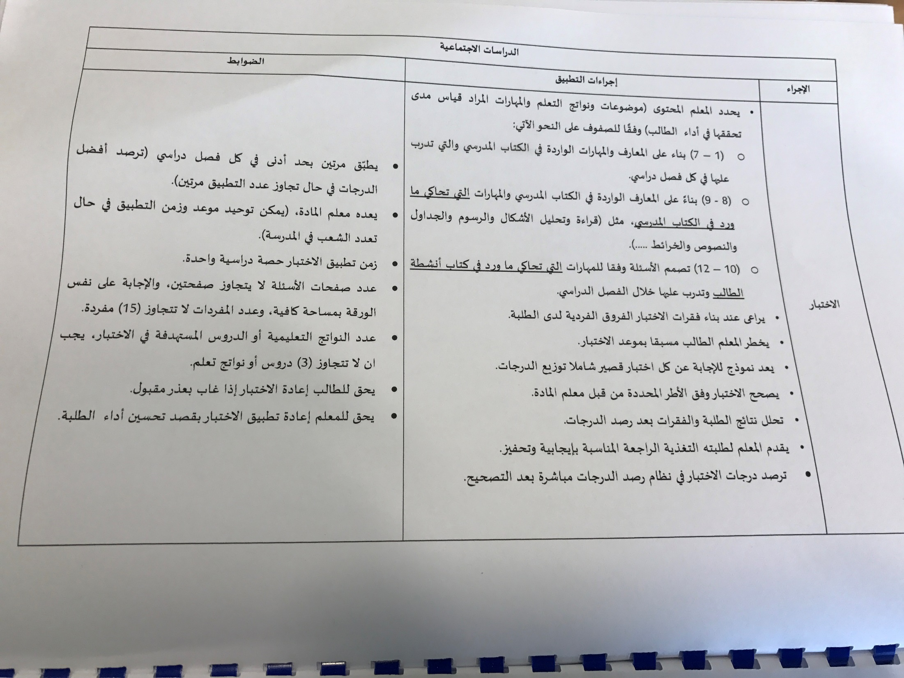

Slide 14
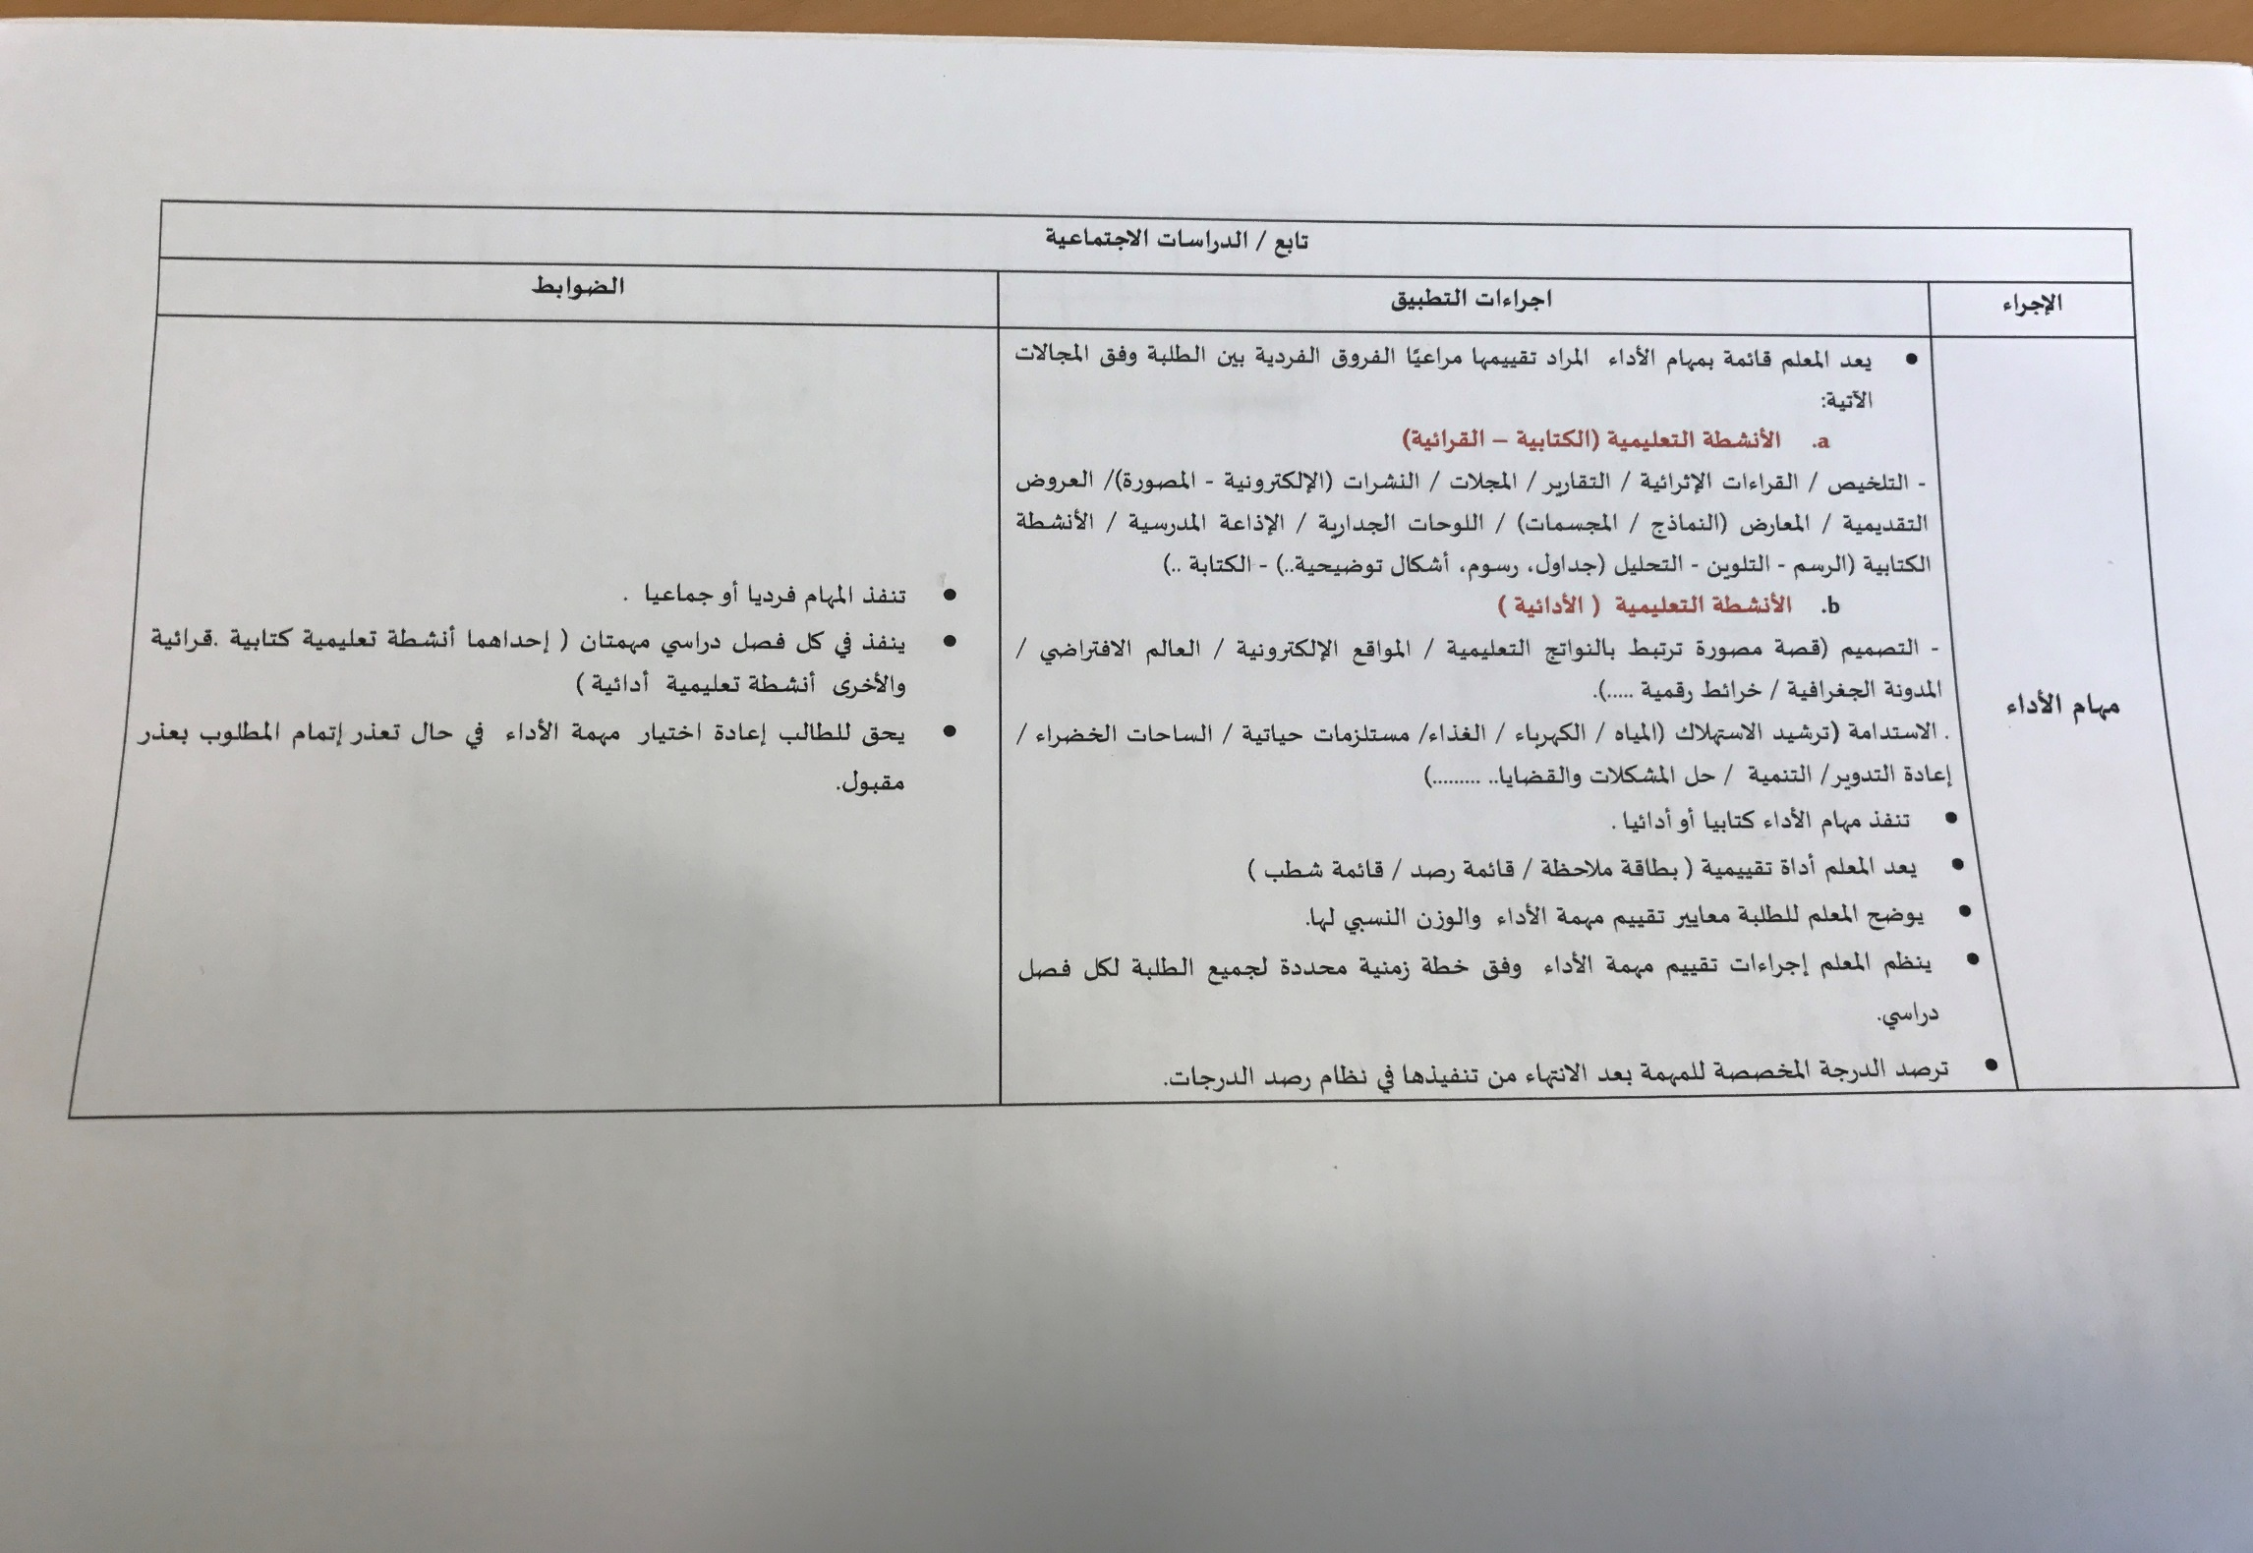

Slide 15
أدوات التقييم
لمواد التربية الأخلاقية والفنون البصرية والتربية الموسيقية
Bالمجموعة للصفوف من 1-5
للعام 2017 / 2018 م

Slide 16
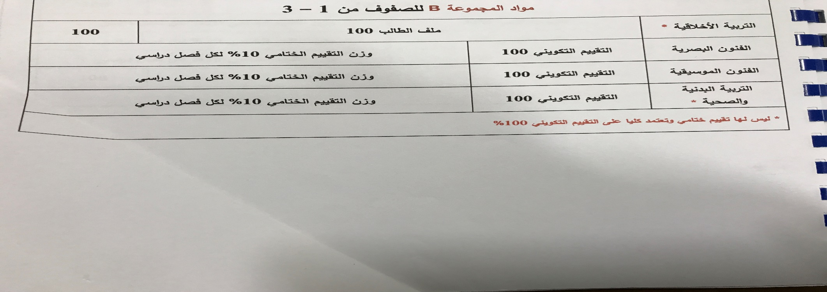
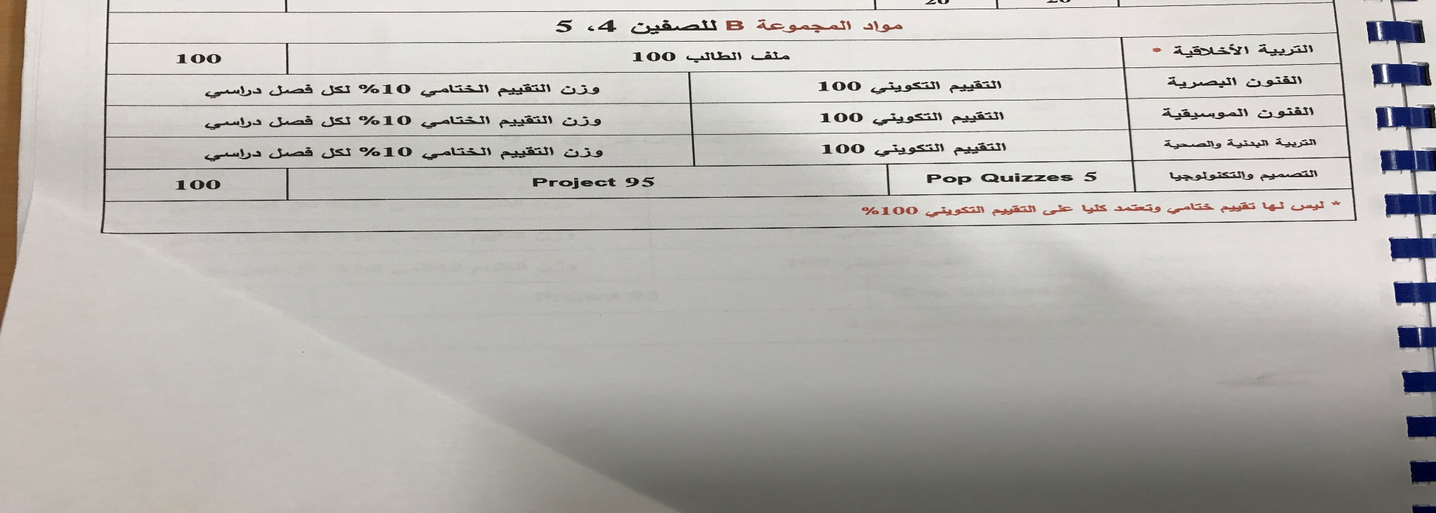

Slide 17
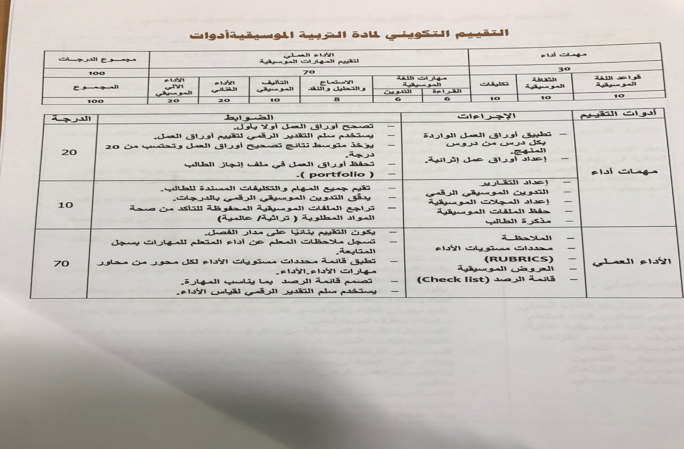

Slide 18
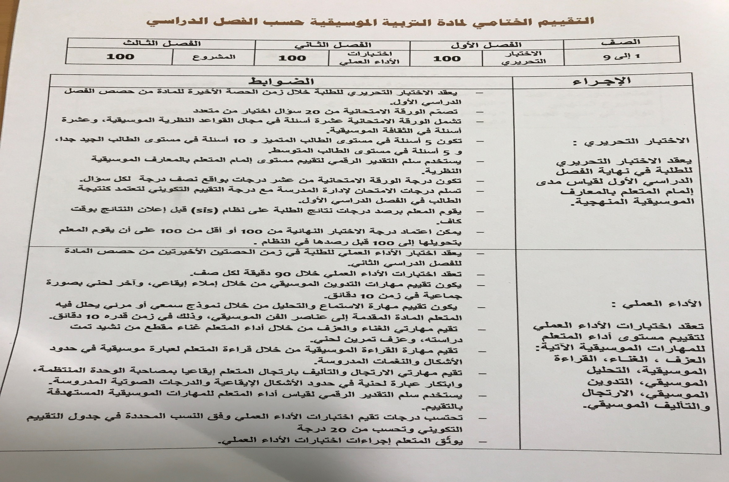

Slide 19
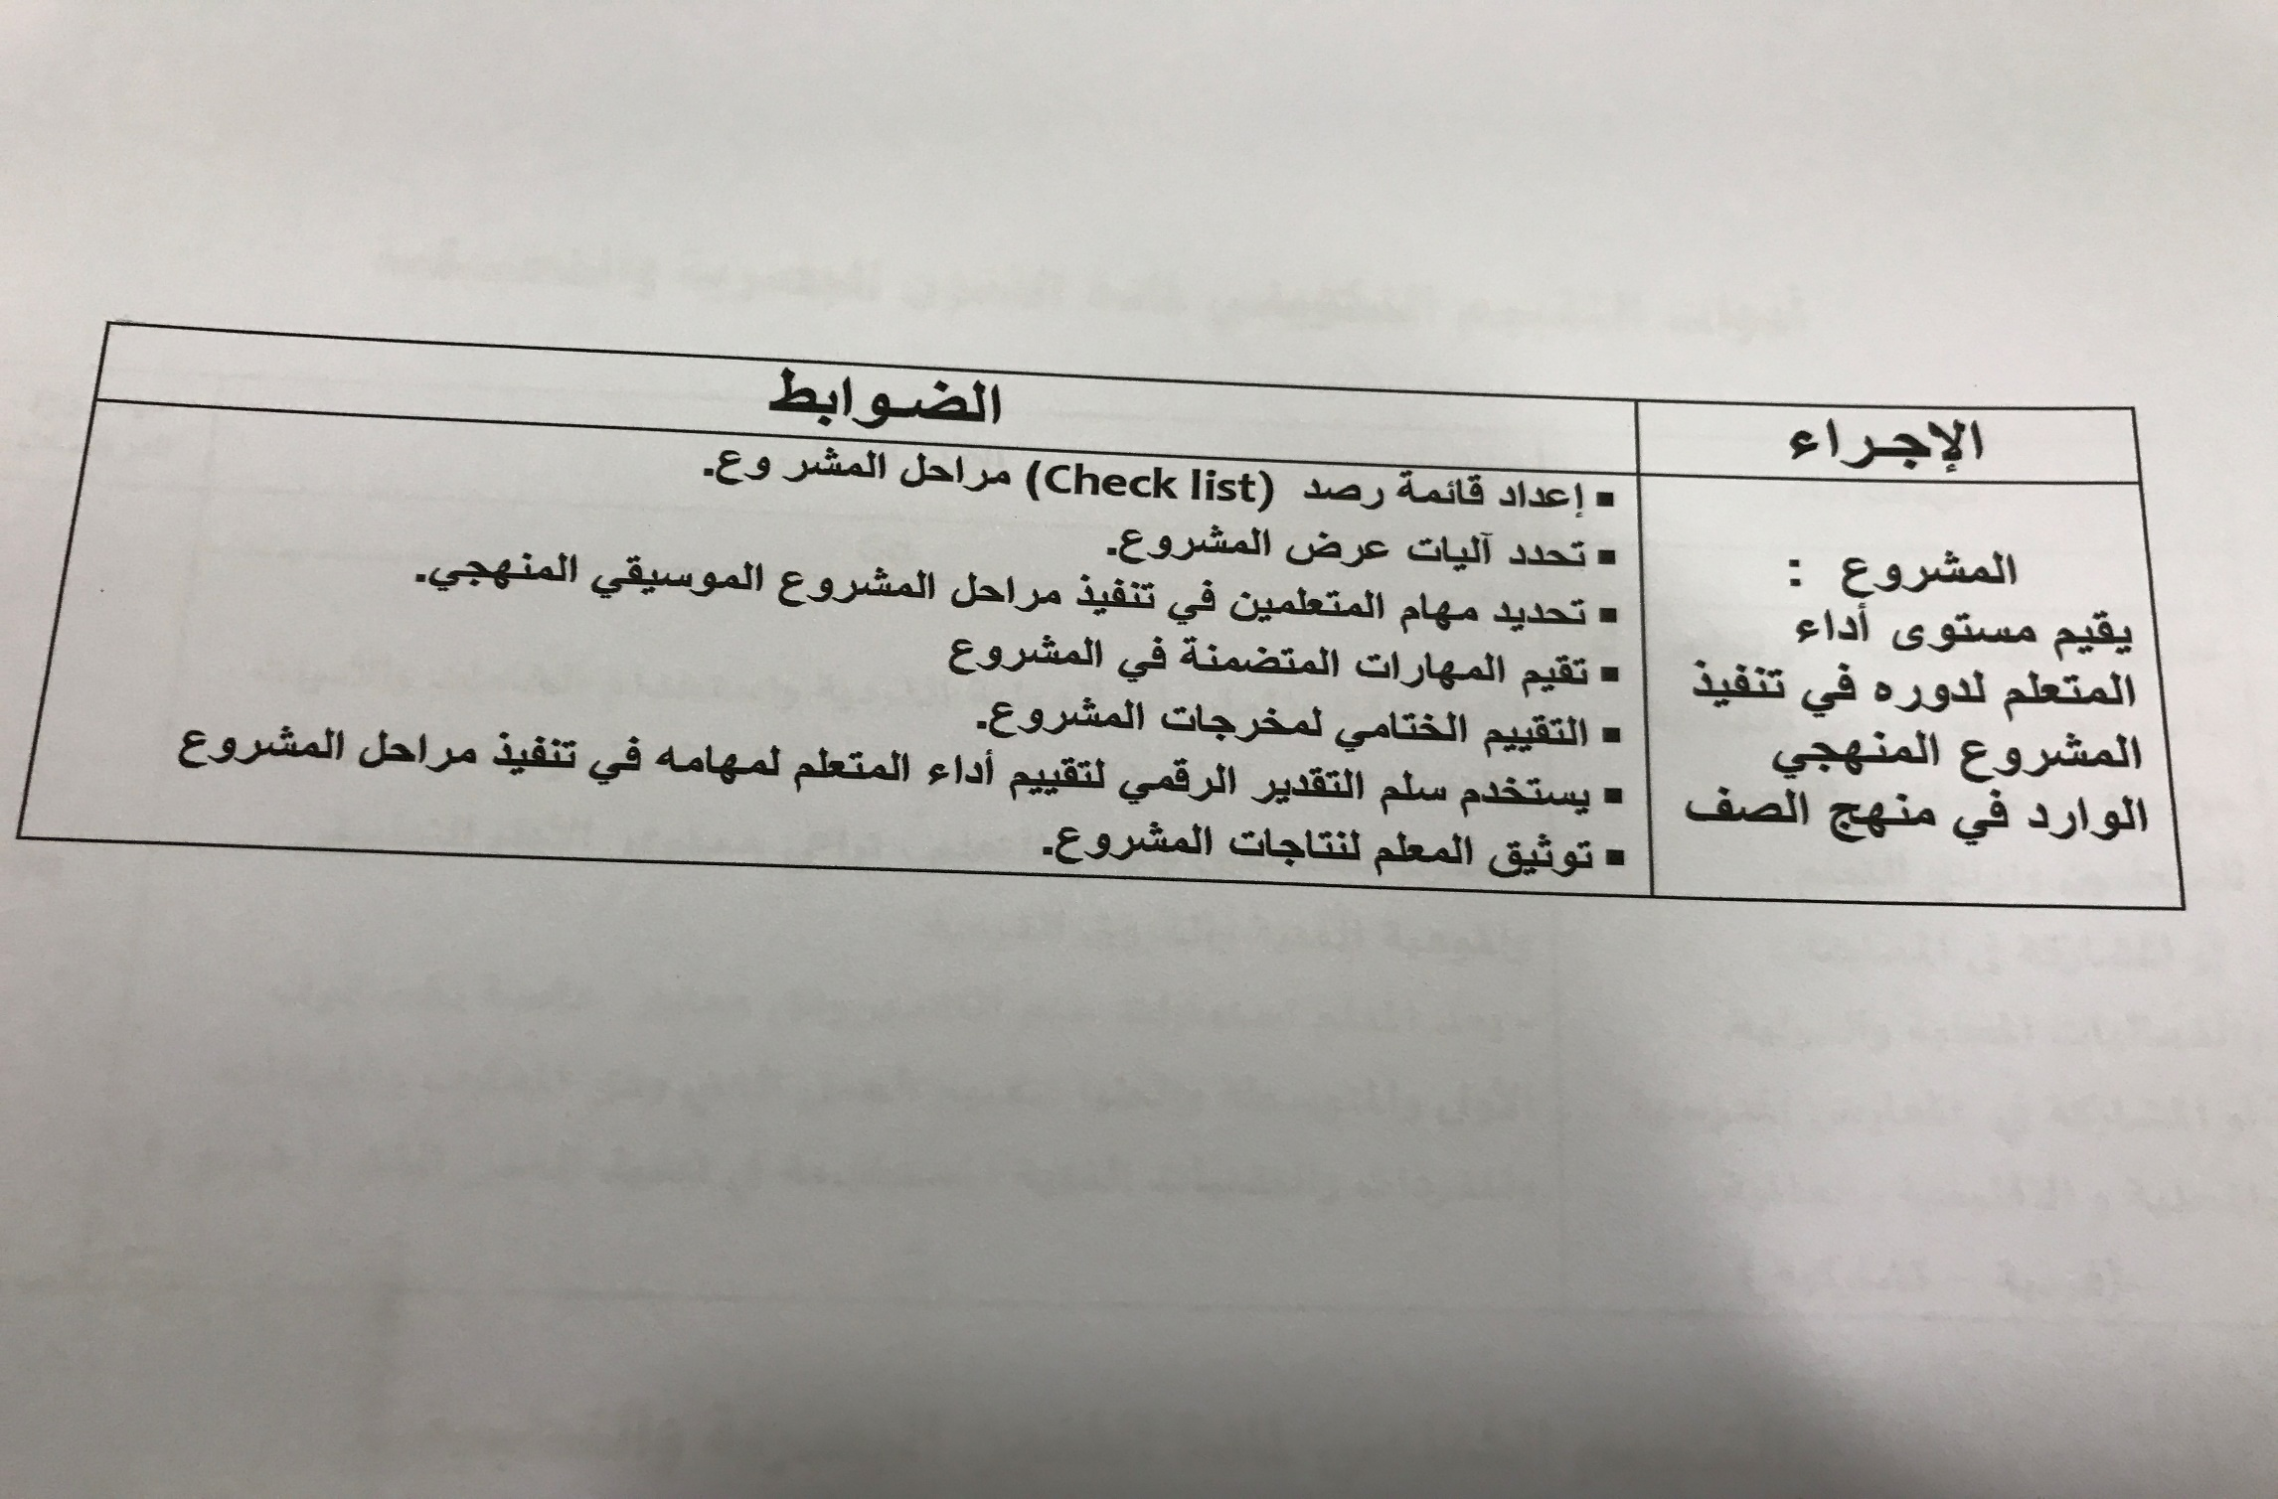

Slide 20
